Slide 1


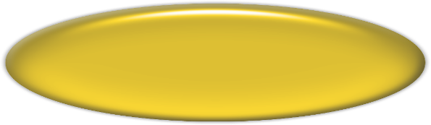

附录A 磁路和铁心线圈
本章重点
A－1
磁场和磁路
A－2
铁磁物质的磁化曲线
A－3
磁路的基本定律
A－4
恒定磁通磁路的计算
A－5
交变磁通磁路简介
A－6
铁心线圈
首 页

Slide 2
重点：
1. 磁场和磁路的概念
2.磁路的基本定律
3.恒定磁通磁路的计算
4.铁磁物质的特性
返 回

Slide 3
A.1 磁场和磁路
根据电磁场理论，磁场是由电流产生的，它与电流在空间的分布和周围空间磁介质的性质密切相关。描述磁场的基本物理量是磁感应强度B和磁场强度H。
1. 磁感应强度B
根据安培力定义B
安培经过大量的实验确定了磁场对一个恒定电流元作用力的大小及方向：
返 回
上 页
下 页

Slide 4

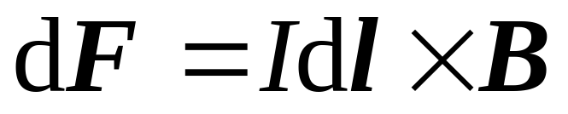
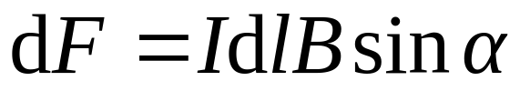
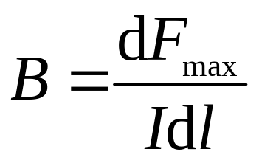
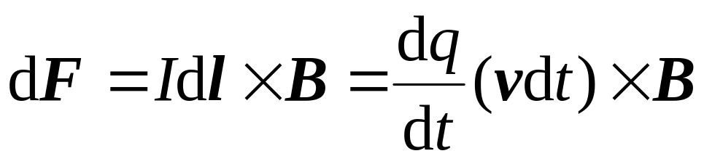
磁感应强度或磁通密度
安培力
F
定义
T（Wb/m²）
B
1T=10⁴（GS）
Idl
α
根据洛仑兹力定义B
电流是电荷以某一速度运动形成的，所以磁场对电流的作用可以看作是对运动电荷的作用。
返 回
上 页
下 页

Slide 5
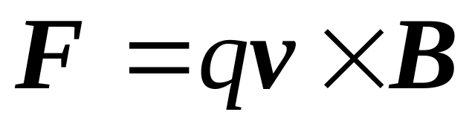
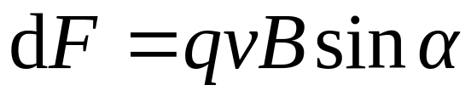
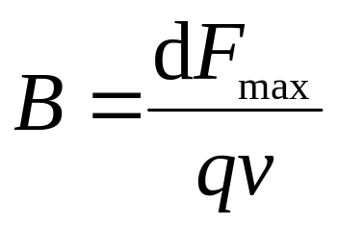
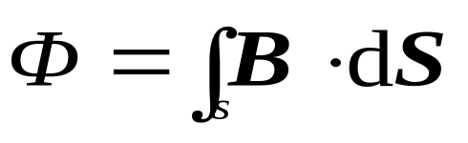
洛仑兹力
dF
B
v
α
定义
3.磁通连续性原理
定义穿过磁场中给定曲面S的磁感应强度B 的通量为磁通：
Wb (韦伯)
返 回
上 页
下 页

Slide 6
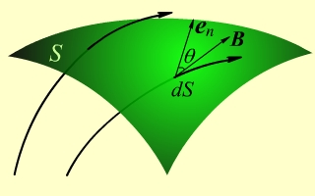
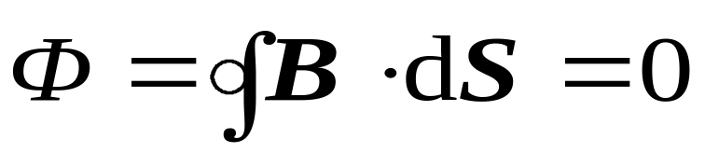

Wb (韦伯)
若S面为闭合曲面
磁通连续性原理
注意
磁通Φ 是标量。磁通连续性原理表明磁力线是无头无尾的闭合曲线，这一性质是建立在自然界不存在磁荷的基础上。
返 回
上 页
下 页

Slide 7
4.磁场强度H
几乎所有的气体、液体和固体，不论其内部结构如何，放入磁场中都会对磁场产生影响，表明所有的物质都有磁性，但大部分媒质的磁性较弱，只有铁磁物体才有较强的磁性。
抗磁体
引入磁场中感受轻微推斥力的物质。所有的有机化合物和大部分无机化合物是抗磁体。
引入磁场中感受轻微吸引力拉向强磁场的物质。铝和铜等金属是顺磁体。
顺磁体
返 回
上 页
下 页

Slide 8
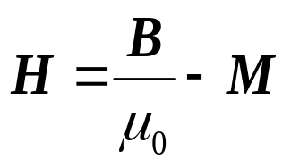
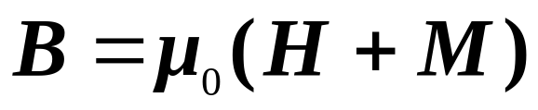
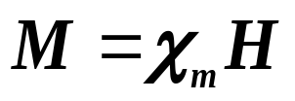

引入磁场中感受到强吸引力的物质（所受磁力是顺磁物质的5000倍）。铁和磁铁矿等是铁磁体。
铁磁体
磁化强度
考虑媒质的磁化，引入磁场强度H
定义：磁场强度
A/m
相对磁导率
对于线性均匀各向同性的磁介质
磁化率
返 回
上 页
下 页

Slide 9
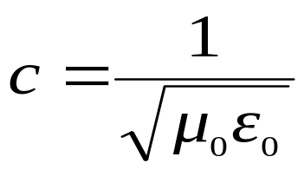

注意
式中μ₀为真空中的磁导率，它与真空电容率和真空中光速满足关系：
顺磁体和抗磁体的磁导率可近似为μ₀。
铁磁体的磁导率是μ₀的10³-10⁴倍，且不是常量。
5.安培环路定律
在磁场中，对H的任意闭合线积分等于穿过闭合路径所界定面的传导电流的代数和：
返 回
上 页
下 页

Slide 10

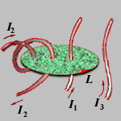
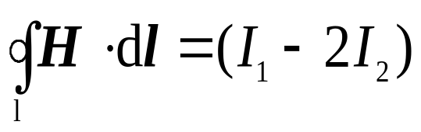
磁通势
注意
定律中电流 i 的正负取决于电流的方向与积分回路的绕行方向是否符合右螺旋关系，符合时为正，否则为负。
返 回
上 页
下 页

Slide 11
6. 磁路的基本概念
由于铁磁材料的高磁导率，铁芯有使磁感应通量集中到自己内部的作用。工程上把由磁性材料组成的、（ 可包括气隙），能使磁力线集中通过的整体，称为磁路。
磁路特点
铁心中的磁场比周围空气中的磁场强得多；
在限定的区域内利用较小的电流获得较强的磁场;
主磁通远远大于漏磁通；
返 回
上 页
下 页

Slide 12
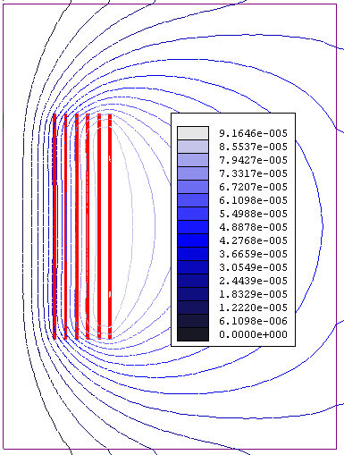
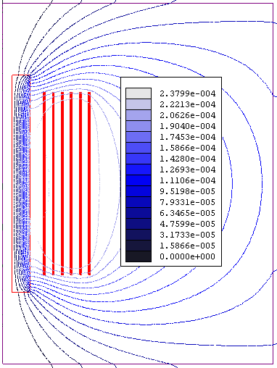
空心线圈磁场分布
铁心线圈磁场分布
返 回
上 页
下 页

Slide 13
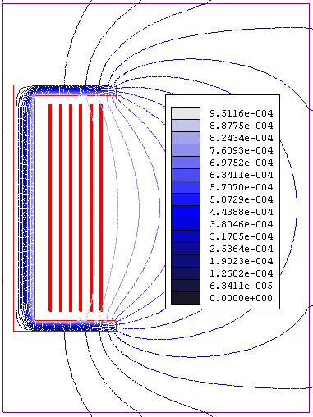
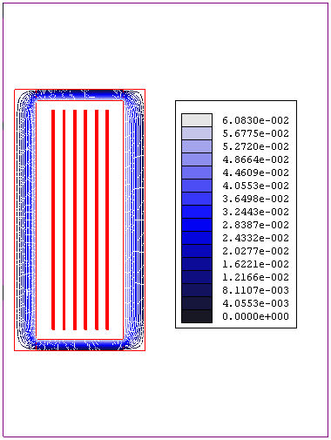
半封闭铁心线圈磁场分布
全封闭铁心线圈磁场分布
返 回
上 页
下 页

Slide 14
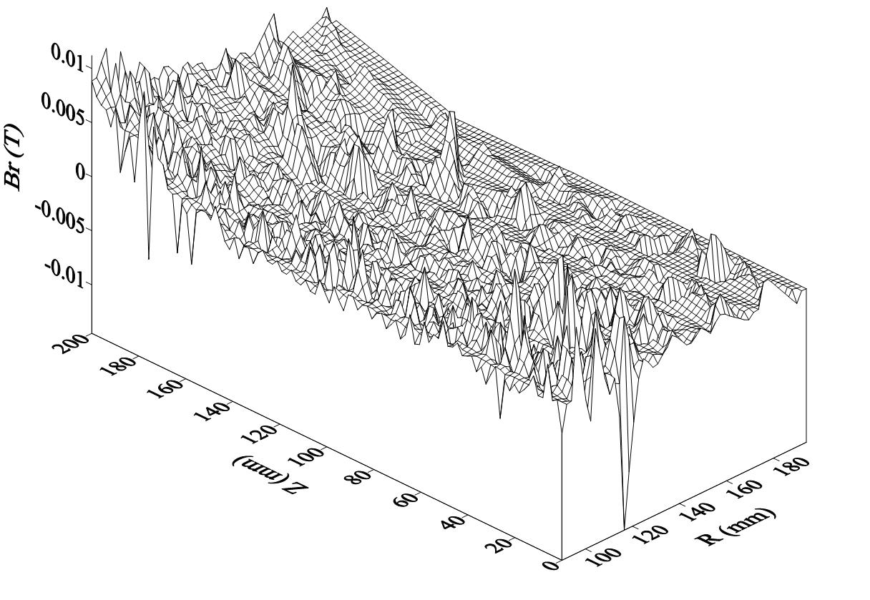
全封闭铁心线圈空间的少量漏磁
返 回
上 页
下 页

Slide 15
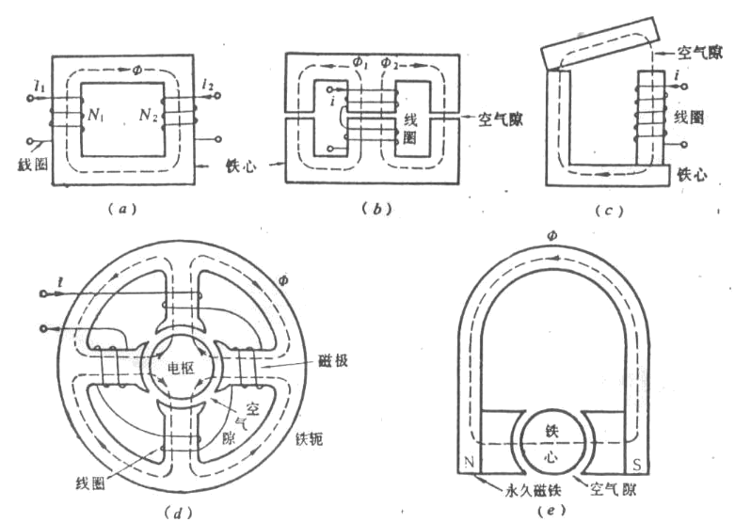
几种常见的磁路
(a) 变压器
(b) 接触器
(c) 继电器
(d) 四极电机
(e) 永磁式电磁仪表
返 回
上 页
下 页

Slide 16
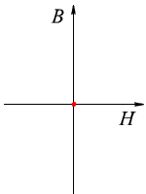
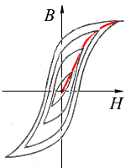
A.2 铁磁物质的磁化曲线
1.铁磁质的磁特性
用B—H曲线来描述
磁滞曲线
返 回
上 页
下 页

Slide 17
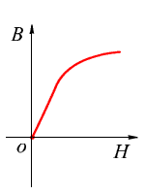
铁磁质反复磁化时的 B- H 曲线，通常通过实验的方法获得。
磁滞回线
剩磁B_{r}
去掉磁化场后，铁磁质还保留的剩余磁感应强度。
矫顽力H_{C}
使铁磁质完全退磁所需的反向磁场。
基本磁化曲线
许多不饱和磁滞回线的正顶点的连线。
返 回
上 页
下 页

Slide 18
注意
磁化曲线与温度有关，磁导率μ 一般随温度的升高而下降，高于某一温度时（居里点）可能完全失去磁性材料的磁性；
磁导率μ 随H变化，B与H为非线性关系。
μ
返 回
上 页
下 页

Slide 19
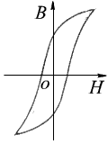
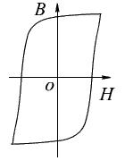
2.铁磁质的分类
软磁材料 磁滞回线较窄，μ大，H_{C}、B_{r}小，断电后能立即消磁。 如硅钢、矽钢等 。磁损小，用于电机、变压器、整流器、继电器等电磁设备的铁芯。
硬磁材料 磁滞回线较宽，μ 小，H_{C}、B_{r}大， 充磁后剩磁大。如铁氧体 、钕铁硼 。用于永磁电机、电表、电扇，电脑存贮器等器件中的永磁体。
返 回
上 页
下 页

Slide 20
A.3 磁路的基本定律
磁路定律是磁场的磁通连续性原理和安培环路定律的具体应用，把其写成与电路定理相似的形式，从而可以借用有关电路的一些概念和分析问题的方法。
分析的假设条件
漏磁很小，只考虑主磁通；
铁心中的磁通平行磁路中心线且均匀分布。
因此，应用磁路定理计算实际只是一种估算。
返 回
上 页
下 页

Slide 21
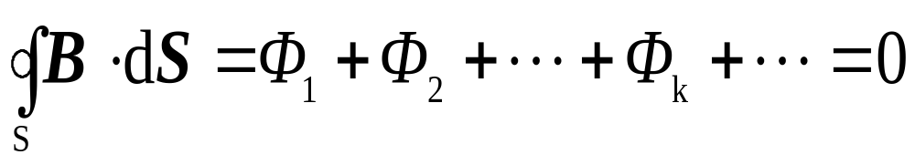
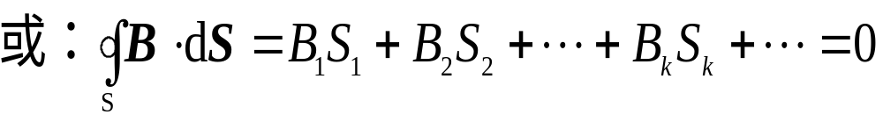
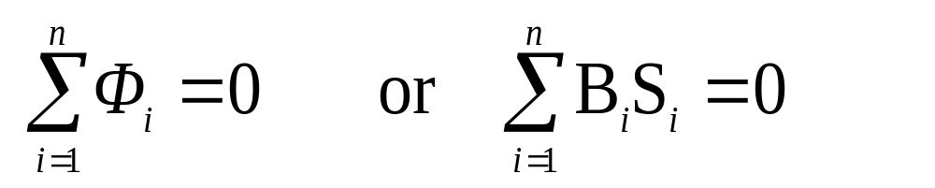
磁通连续性原理
1.磁路的基尔霍夫第一定律
穿过磁路中不同截面结合处的磁通的代数和等于零。该定律形式上类似于电路中的KCL 。
返 回
上 页
下 页

Slide 22
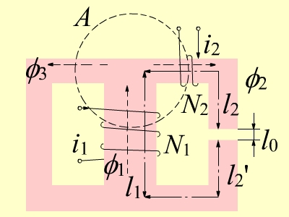
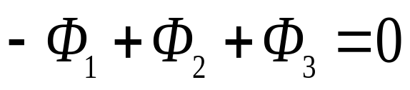
注意磁通的参考方向
安培环路定律
2. 磁路的基尔霍夫第二定律
磁路中由磁路段的中心线组成的环路上各磁路段的Hl 的代数和等于中心线（环路）交链的磁通势的代数和。此定律形式上类似于电路中的KVL。
返 回
上 页
下 页

Slide 23
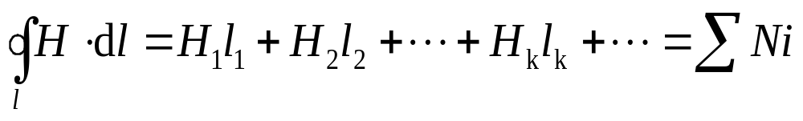
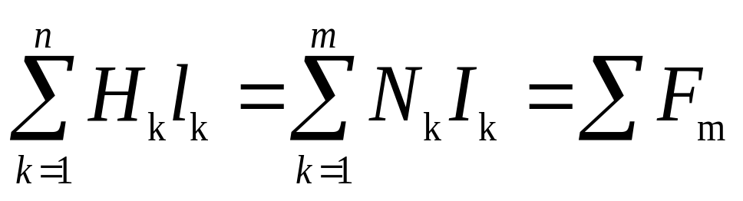
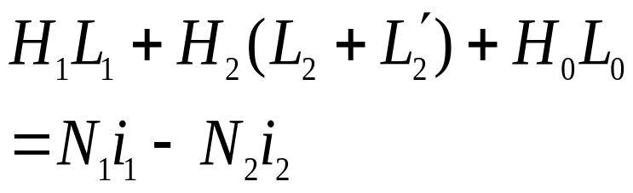
注意
当磁通参考方向与电流方向呈右螺旋关系，i 取正，否则取负。
返 回
上 页
下 页

Slide 24
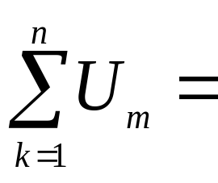
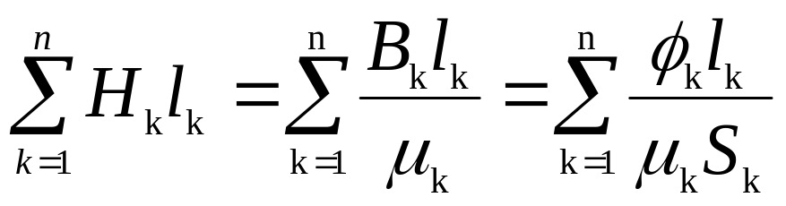
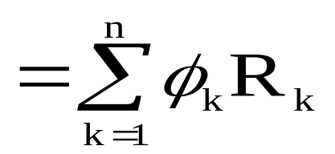
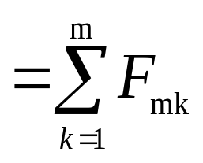
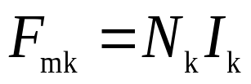
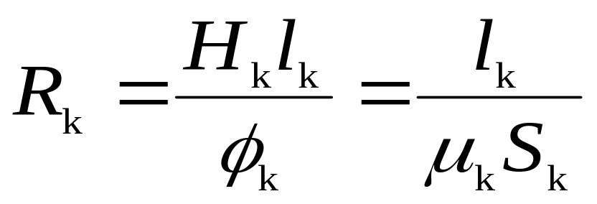
3. 磁阻的概念
磁势
磁压
磁阻
注意
磁阻类似于电路中的非线性电阻。上式表示的磁阻是静态磁阻，由于μ 不是常数，直接计算磁阻不很方便。
返 回
上 页
下 页

Slide 25
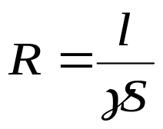
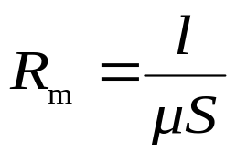
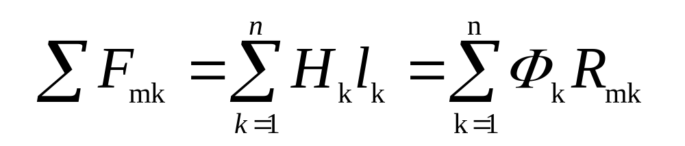
4. 磁路与电路对比
电 阻
电 势
ε
电 流
I
电导率
γ
电 压
U=iR
电
路
磁 阻
磁
路
磁 势
F_{m} =Ni
磁通量
Φ
磁导率
μ
磁 压
U_{m} =ΦR_{m}
磁路公式可以写成与电路公式相似的形式
磁路定理
返 回
上 页
下 页

Slide 26

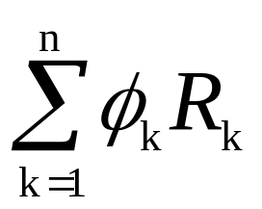
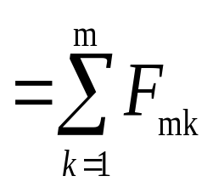
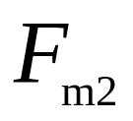
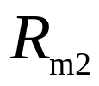
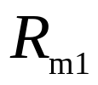


+
-
+
-
返 回
上 页
下 页

Slide 27
A.4 恒定磁通磁路的计算
磁路中各励磁线圈的电流是直流，磁路中的磁通和磁通势都是恒定的。
恒定磁通磁路
磁路计算目的是在已知磁路结构、尺寸及材料的情况下，找出磁通与磁动势之间的关系。一般分为两类问题：
磁路计算的问题
已知磁通（或磁感应强度B），求所需磁通势 ；
已知给定的磁通势，计算磁路中的磁通。
返 回
上 页
下 页

Slide 28


注意
磁阻与磁路的几何尺寸、磁导率μ有关。μ为常数是线性磁路，μ 为磁场场量的函数是非线性磁路。
一般不计空气隙的边缘效应。如考虑边缘扩张效应（气隙δ很小）：
有效面积（矩形）
有效面积（圆形）
返 回
上 页
下 页

Slide 29







例1.线性磁路的计算
已知磁路 L=20cm ， 截面积
,若在磁路中产生
，问电流I＝？并求气隙的磁压U_{mo}。
解
这是一无分支均匀磁路
磁阻
返 回
上 页
下 页

Slide 30





+
-
磁势
电流
磁压
返 回
上 页
下 页

Slide 31










例
有一对称磁路，中间柱截面积为 ,
两侧柱截面积
试求侧柱的磁通。
解法一
这是一有分支的磁路
中间柱
侧柱
对称性
返 回
上 页
下 页

Slide 32





+
-
侧柱磁通
Wb
返 回
上 页
下 页

Slide 33




解法二
磁路是对称的，取其一半，则
磁阻
磁势
侧柱磁通
Wb
返 回
上 页
下 页

Slide 34















已知气隙中的磁通为Φ₀，线圈匝数为N，铁芯材料磁导率为μ, 截面积分别为S₂ 和S₁ ,试求电流I。
例
解
设磁通方向,求各磁路磁阻
各磁路磁压
返 回
上 页
下 页

Slide 35



2.非线性磁路的计算
一圆环形磁路及基本磁化曲线如图所示，平均磁路长度 l = 100 cm ，截面积 A= 5 cm²，若要求产生 2×10⁻⁴ Wb 的磁通，试求磁势为多少？
例1
解
这是均匀无分支磁路
返 回
上 页
下 页

Slide 36





磁势
查磁化曲线 H=300 A/m
反问题：已知线圈匝数N=1000，电流 I = 1A，试求磁通Φ为多少？
解
B=1.05T
查磁化曲线，
Wb
返 回
上 页
下 页

Slide 37




例2
空气隙的长度l₀ =1mm，磁路横截面面积 A=16cm² ，中心线长度l=50cm，线圈的匝数N=1250，励磁电流I=800mA，磁路的材料为铸钢。求磁路中的磁通。
解
磁路由两段构成，其平均长度和面积分别为：
空气隙段：
铸钢段：
返 回
上 页
下 页

Slide 38




由于空气隙的磁阻较大，故可暂设整个磁路磁通势全部用于空气隙中，算出磁通的第1次试探值。
查磁化曲线 H¹=1410 A/m
返 回
上 页
下 页

Slide 39






进行第2、3、…次试探，直至误差小于给定值为止。各次试探值与前1次试探值之间可按下式联系起来：
4次试探结果
n
误差%
1
20.11
1.26
1713
71.3
2
11.74
0.733
906
-9.4
3
12.94
0.809
987
-1.3
4
13.11
0.819
1002
0.2
返 回
上 页
下 页

Slide 40

A.5 交变磁通磁路简介
交变磁通磁路的计算比较复杂，需要计及磁饱和、磁滞和涡流等的影响。
1.磁滞损耗
在反复磁化的循环过程中铁芯内单位体积损耗的能量为磁滞损耗。工程上采用下列经验公式计算磁滞损耗。
f —工作频率；
B_{m} —磁感应强度最大值；
V —铁心体积；
n — 与B_{m} 有关的系数。
返 回
上 页
下 页

Slide 41





可以证明磁滞损耗等于磁滞回线所包围的面积。
证
设在dt时间内磁化状态由P到P’线圈感应电势
B+dB
P’
B
P
电源做功
单位体积损耗
返 回
上 页
下 页

Slide 42

2.涡流损耗
当导体置于交变的磁场中，与磁场正交的曲面上将产生闭合的感应电流，即涡流。
涡流
涡流的特点
热效应
涡流是自由电子的定向运
动，与传导电流有相同的热效应，即产生涡流损耗。
返 回
上 页
下 页

Slide 43
去磁效应
涡流产生的磁场力图抵消原磁场的变化。
滞后效应
涡流的影响使空间磁场的变化落后于外施电流的变化。
工程问题：叠片铁芯（电机、变压器、电抗器等）、电磁屏蔽、电磁炉等都有涡流的问题。
研究涡流问题具有实际意义（高频淬火、涡流的热效应、磁悬浮、电磁振动、电磁屏蔽等）。
返 回
上 页
下 页

Slide 44





例
变压器铁芯叠片中的涡流场分布。
y
-a/2
B₀
a/2
o
x
J_{y}
应用电磁场理论计算得叠片中的磁场和涡流：
返 回
上 页
下 页

Slide 45













结论
涡流的去磁效应使薄板中心处磁场最小，也称磁的集肤效应，工程上用B_{z}/B₀曲线表示材料的集肤程度；
电导率
以电工钢片为例，设
返 回
上 页
下 页

Slide 46






当 时, 集肤效应严重，
若频率不变，必须减小钢片厚度。
若取
电流密度的方向在板的左右两侧反向形成涡流，板的表面涡流密度大，中心为零。由焦耳定律计算体积V中的涡流损耗为：
涡流损耗 若要减少 P_{e} ,必须减小γ （采用硅钢），减小 a（采用叠片），提高 μ 但要考虑磁滞损耗。
返 回
上 页
下 页

Slide 47

3.磁场与电流的关系
铁磁物质的B与H之间不成线性关系，所以磁路中的磁通也就与励磁电流之间不成线性关系。当磁通是正弦形时，励磁电流则为非正弦形；反之，当励磁电流是正弦形时，磁通为非正弦形。
返 回
上 页
下 页

Slide 48


返 回
上 页
下 页

Slide 49

A.6 铁心线圈
铁心线圈中通以交变电流时，其中便有交变磁通，下面分析铁心线圈的电压和电流关系。
主磁通
漏磁通
匝数
返 回
上 页
下 页

Slide 50









忽略线圈电阻和漏磁通
等效电路
返 回
上 页
下 页

Slide 51




铁心的有功功率
铁心的无功功率
等效电路参数
注意
一般说来，G₀和B₀随B_{m}或U而变，因此在等效电路中用非线性元件表示。
返 回
上 页
下 页

Slide 52



考虑线圈电阻和漏磁通
等效电路
注意
认为漏磁通链与电流之间有线性关系，漏电感为线性电感，
返 回
上 页

